Slide 1

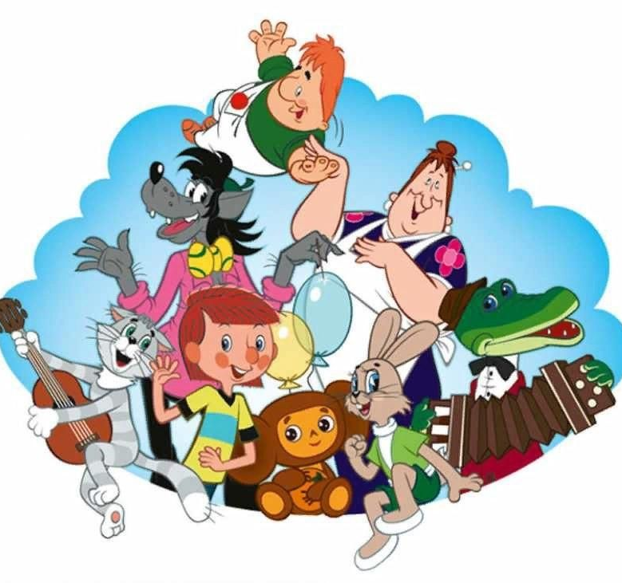
СТРАНА МУЛЬТЛАНДИЯ
МУЛЬТСТУДИЯ,
КАК МОДУЛЬ STEM-ОБРАЗОВАНИЯ
В РАБОТЕ С ДЕТЬМИ
ДОШКОЛЬНОГО ВОЗРАСТА
Автор: Барская Светлана Анатольевна

Slide 2

Краткий путеводитель по проекту
Мультстудия «Я ТВОРЮ МИР» -модуль STEM-образования
Уникальные характеристики мультстудии «Я творю мир»
Проект «СТРАНА МУЛЬТЛАНДИЯ» - актуальность, цели, задачи
Материально-техническое обеспечение,
Этапы создания мультфильма
Наши проекты :
Проект «Юные исследователи космоса»
Мультфильм «Юные исследователи космоса»
Познавательный проект «Что такое хорошо? Что такое плохо?»
Мультфильм «Что такое хорошо? Что такое плохо?»
Познавательный проект «Знакомство с культурой народов Олекмы – Бурятское национальное объединение»
Мульфильм «Знакомство с культурой народов Олекмы – Бурятское национальное объединение»
Ожидаемый результат
Работа с родителями. Результаты анкетирования родителей
Перспективы развития проекта «СТРАНА МУЛЬТЛАНДИЯ»

Slide 3
Образовательные модули STEAM
STEM-образование – модульное направление образования, целью которого является развитие интеллектуальных способностей ребенка с возможностью вовлечения его в научно-техническое творчество. Включает в себя инженерию, технологию и математику. STEM-образование детей дошкольного возраста ориентируется на ФГОС. Это позволяет сформировать познавательные интересы у детей к разным видам работы.
01
«Дидактическая система Ф. Фребеля»
02
«Математическое развитие».
Освоение математической действительности через сенсорное восприятие путем действий с геометрическими телами и фигурами. Конструирование в различных ракурсах и проекциях.
Формирование представлений о количестве и освоение количественных отношений.
Освоение счетной и вычислительной деятельности.
03
04
«LEGO-конструирование »
«Робототехника»
Развитие у дошкольников интереса к моделированию и конструированию, стимулирование детского технического творчества; обучение конструированию по образцу, чертежу, условиям, по собственному замыслу;
Практическое и умственное экспериментированию, обобщение, установление причинно-следственных связей, речевое планирование и речевое комментирование процесса и результата собственной деятельности;
Мультстудия
«Я ТВОРЮ МИР»
05
«Экспериментирование»
06
Воспитание экологической культуры детей в интересной и увлекательной форме - опытно-экспериментальной деятельности.
Создание авторского мультфильма, который станет современным мультимедийным средством обобщения и презентации материалов детского исследования, научно-технического и художественного творчества.
Нажмите, чтобы вернуться в «Путеводитель»»

Slide 4
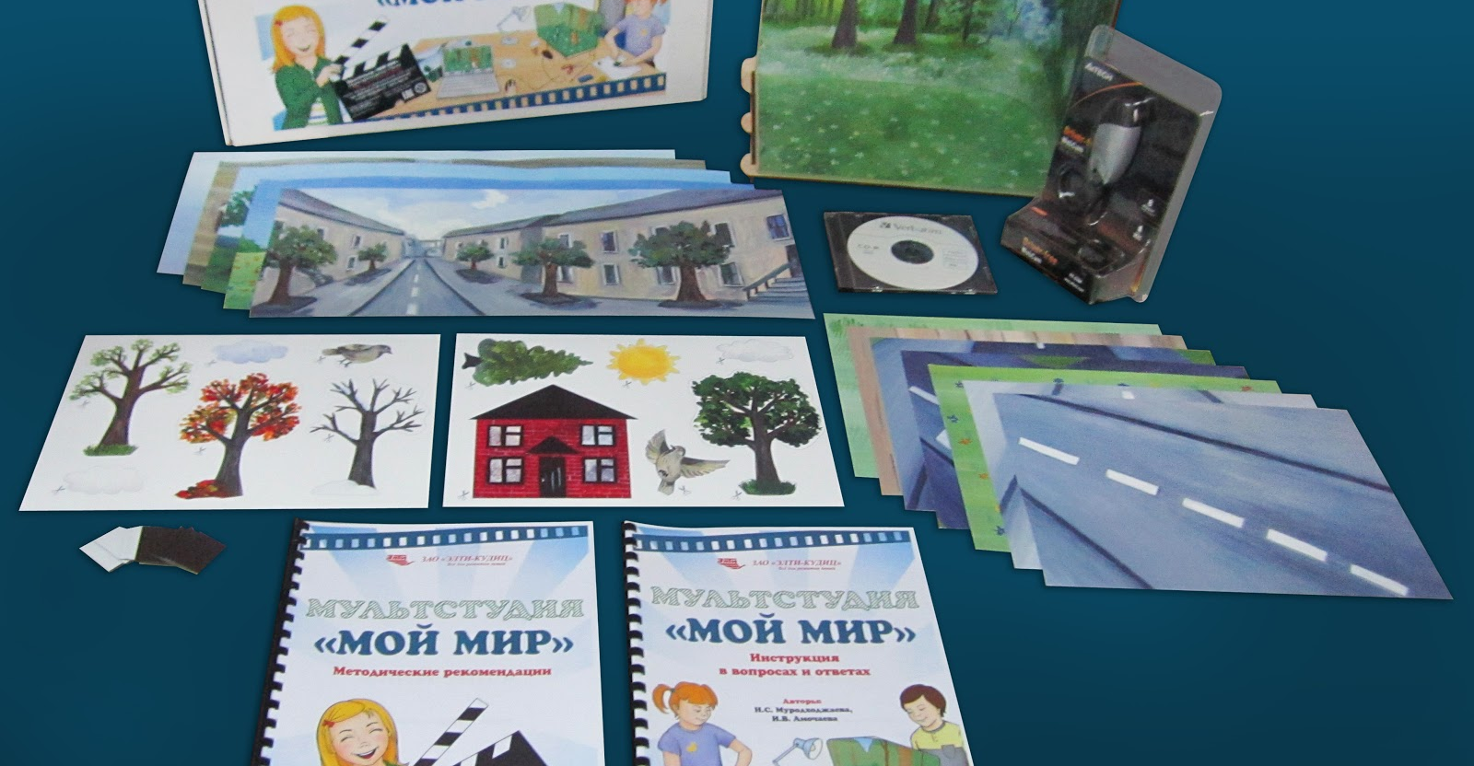

Мульстудия
«Я творю мир»

Slide 5

Уникальные характеристики мультстудии
«Я творю мир»
1
Научный подход – разработана под научным руководством автора методики исследовательского о
бучения дошкольников, Члена-корреспондента РАО, доктора психологических наук, доктора педагогических наук, профессора А.И. Савенкова для развития познавательной активности ребенка;
2
«Методическая матрешка» - представляет собой полноценный образовательный модуль, включает полный методический комплект по созданию авторских мультфильмов, сюжеты которых основаны на самостоятельных исследованиях детей. При этом каждый пункт раскрывает для творческого педагога или родителя неограниченные возможности решения других образовательных задач на том же оборудовании;
3
Надежный производитель – создана отечественным производителем, ЗАО «ЭЛТИ-КУДИЦ», свыше 20 лет производящим неизменно качественные образовательные продукты для детей.
Нажмите, чтобы вернуться в «Путеводитель»»

Slide 6

Актуальность
В наше время образование призвано обрести творческий, новаторский характер. В мире, где изменчивость стала чертой не только научного и технологического прогресса, но и образа жизни масс, общеобразовательные учреждения обязаны передавать новым поколениям не только ранее накопленные знания, но и готовить их к решению проблем, с которыми личность и общество прежде никогда не сталкивались.
Поэтому интеграция творчества, науки и техники в виде мультстудии по STEАM-технологии отвечает ожиданиям общества к подготовке будущего поколения.
Нажмите, чтобы вернуться в «Путеводитель»»

Slide 7
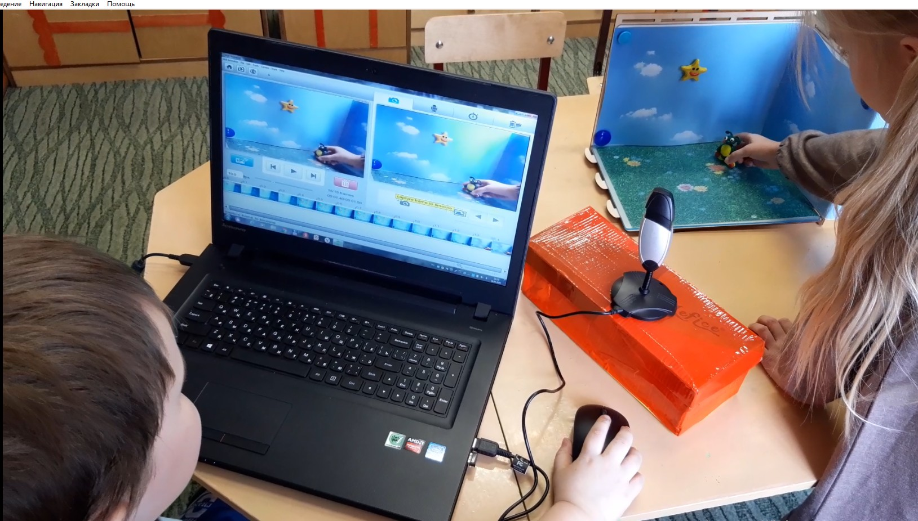
Задачи:
Цель:
Освоить информационно-коммуникационные, цифровые и медийные технологии;
Познакомить с технологией создания мультипликационного фильма;
Развитие интеллектуальных способностей в процессе познавательно-исследовательской деятельности и вовлечения в научно-технического творчество детей дошкольного возраста.
Вызвать у детей потребность в познавательной, творческой и речевой активности через участие в создании мультфильмов (важно: мультфильм является не целью, а лишь средством развития).

Slide 8

Материально-техническое обеспечение
STEM - образование для детей дошкольного и младшего школьного возраста (парциальная модульная программа развития интеллектуальных способностей в процессе познавательной деятельности и вовлечения в научно-техническое творчество) [Электронный ресурс]. Режим доступа: http://www.dou317.ru/pages/main/stem/prog.pdf , свободный.
1
2
Муродхожаева Н.С., Амочаева И.В. Мультстудия «Я творю мир». Инструкция в вопросах и ответах. Москва, 2018.
3
Лицензионное программное обеспечение (диск с компьютерной программой «HUE animation»).
4
Ширма настольная из фанеры с магнитными стенками
5
Web-камера на гибкой основе.
6
Ноутбук с лицензионным программным обеспечением.
7
Доступ к сети Интернет.
Нажмите, чтобы вернуться в «Путеводитель»»
8
Мультимедийный проектор, экран, телевизор.

Slide 9
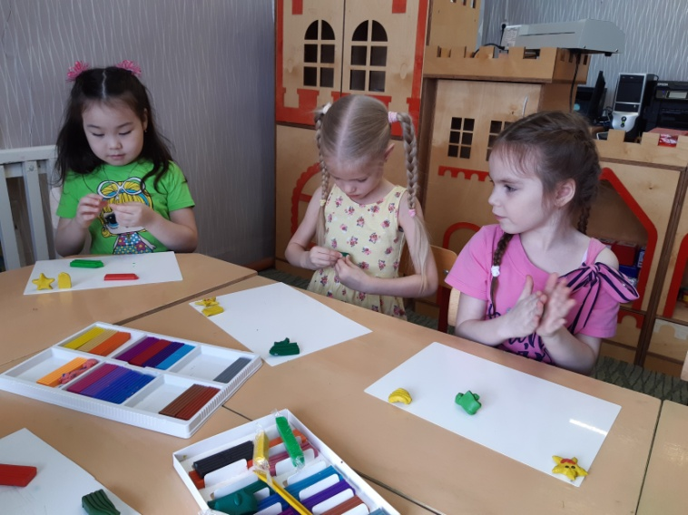
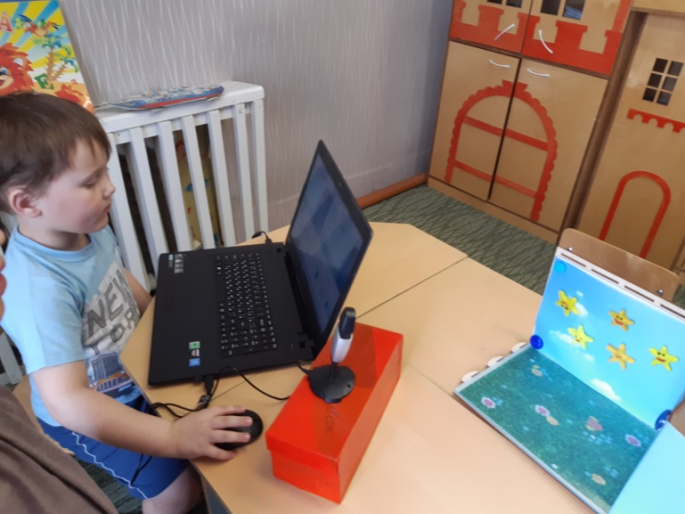
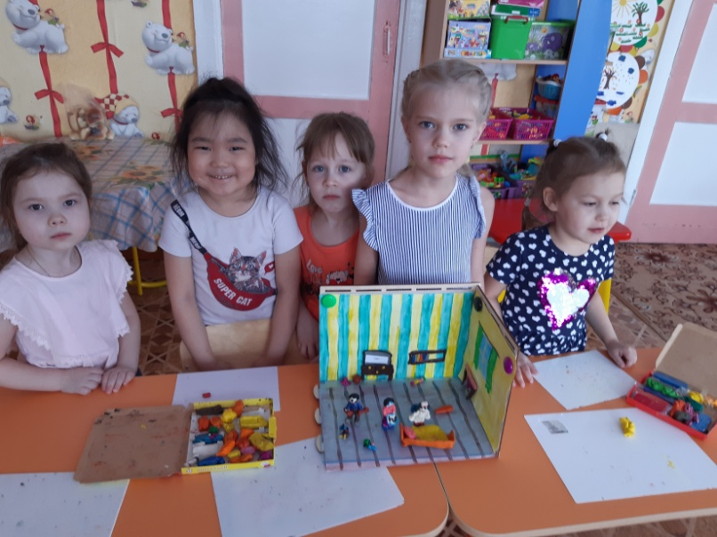
Этапы создания мультфильма
1
Подбор или составление истории, сюжета.
2
Выбор анимационной техники.
3
Создание декораций, персонажей мультфильма.
4
Съемка фильма по эпизодам.
5
Озвучивание мультфильма
6
Монтаж
7
Просмотр и обсуждение
Нажмите, чтобы вернуться в «Путеводитель»»

Slide 10
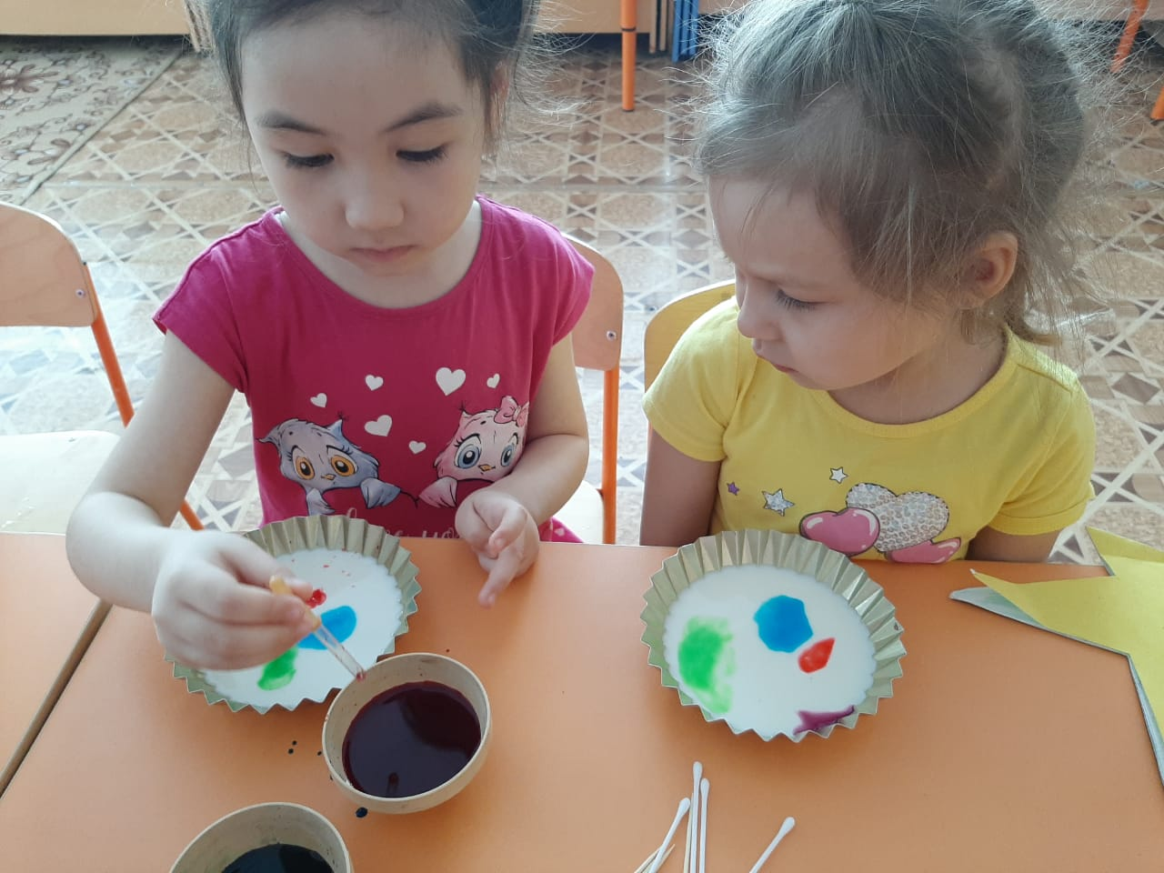
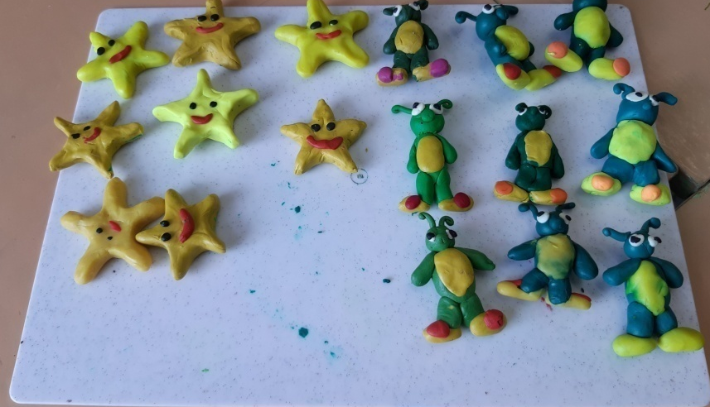
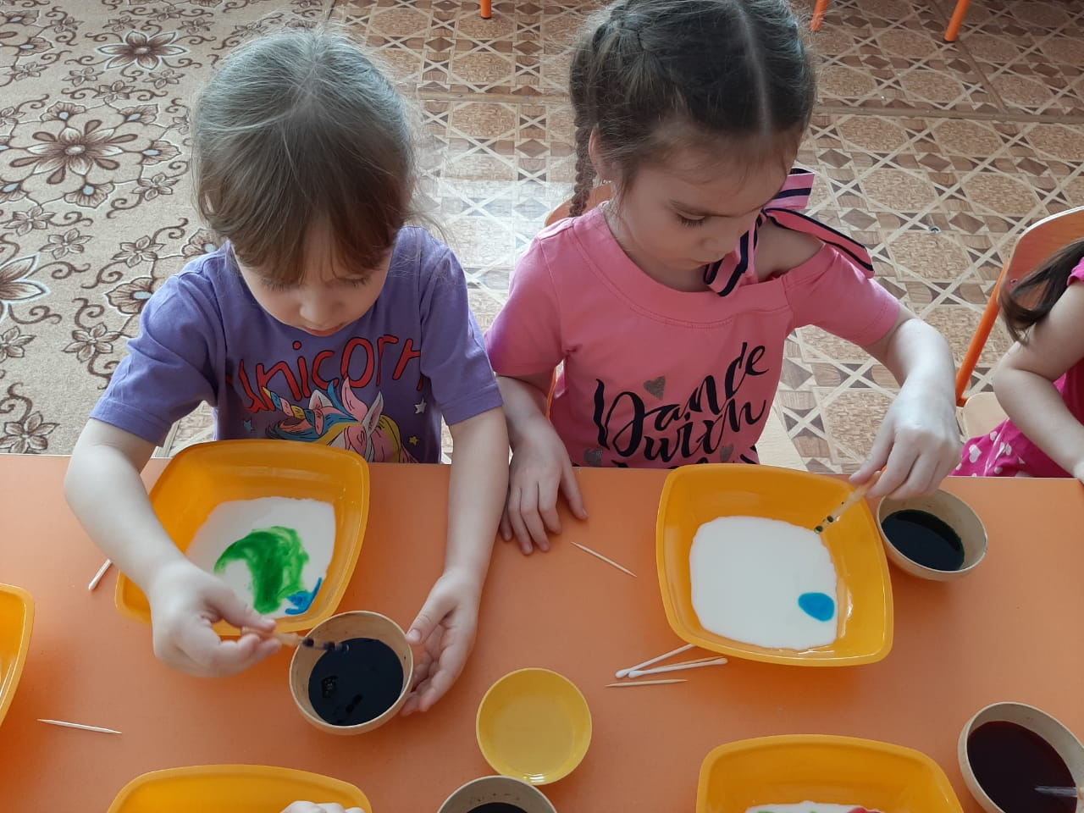
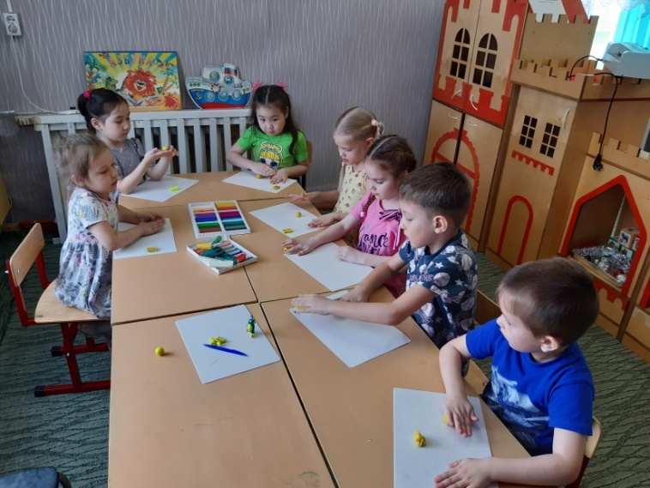
Проект «Юные исследователи космоса»
Цель: Расширять первоначальные представления о звездах и планетах, укрепление детско-родительских отношений в процессе творческой деятельности через создание историй и книжек – малышек, создание авторского мультфильма в технике «Пластилиновая анимация»
Создание героев мультфильма из пластилина
Создание звездной туманности
Нажмите, чтобы вернуться в «Путеводитель»»

Slide 11

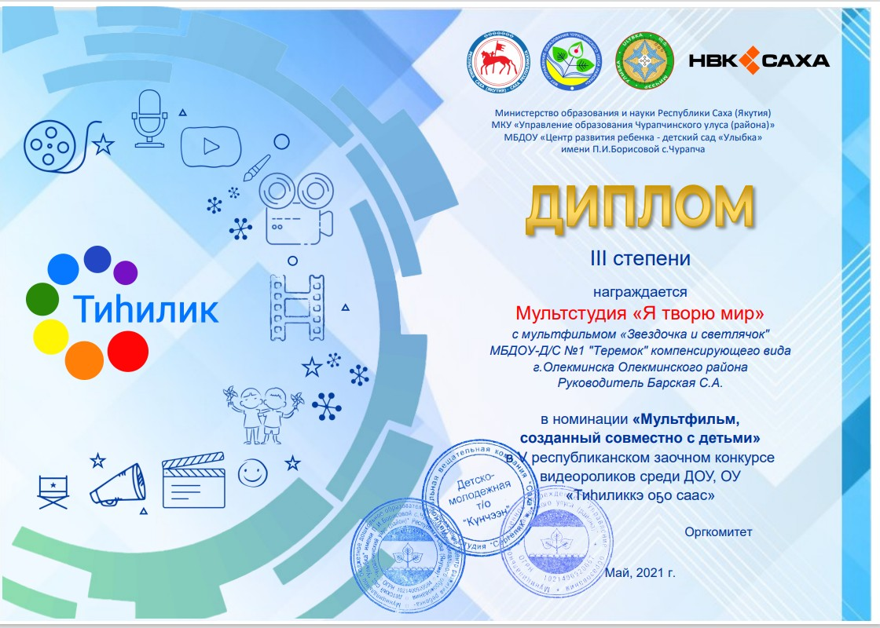
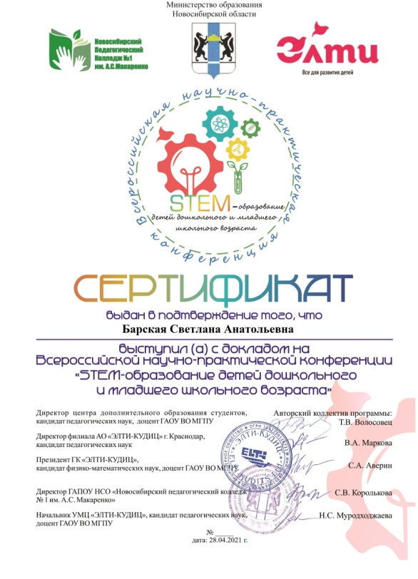


Проект «Юные исследователи космоса»
https://youtu.be/DDjUgtVA5YM
Нажмите, чтобы вернуться в «Путеводитель»»
https://youtu.be/DSyjZonhmeo

Slide 12

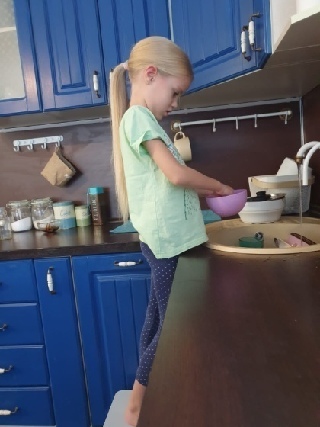
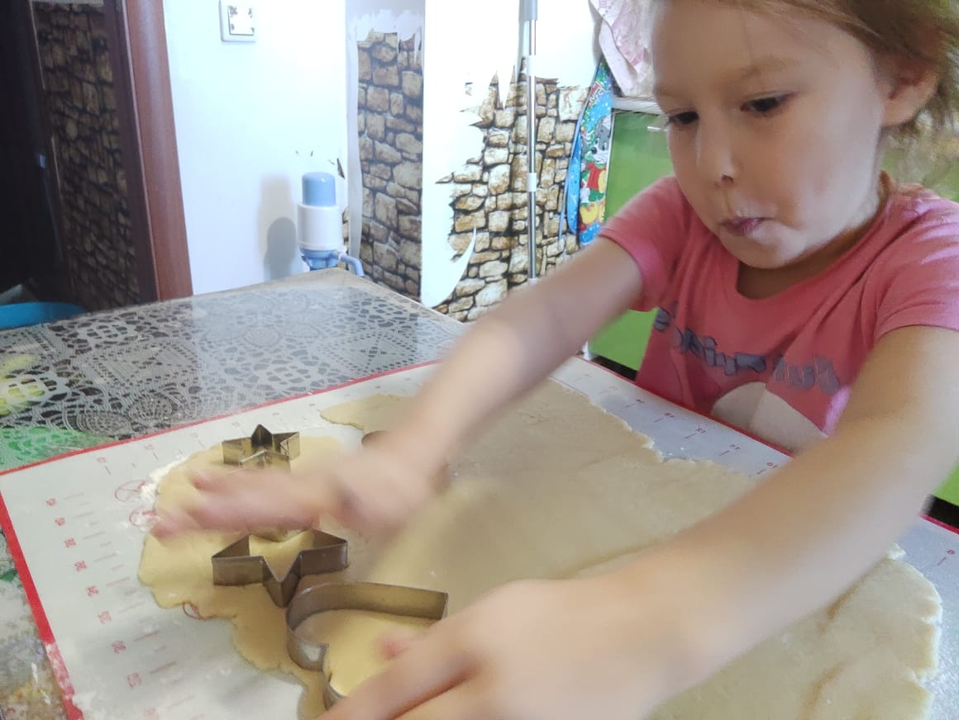
Познавательный проект
«Что такое хорошо? Что такое плохо?»
Цель: уточнить представление детей о добрых и злых поступках и их последствии, развивать умение высказывать суждения, побуждать детей к положительным поступкам и делам, создание авторского мультфильма в технике «Пластилиновая анимация».
Нажмите, чтобы вернуться в «Путеводитель»»
Как мы помогаем дома маме…

Slide 13
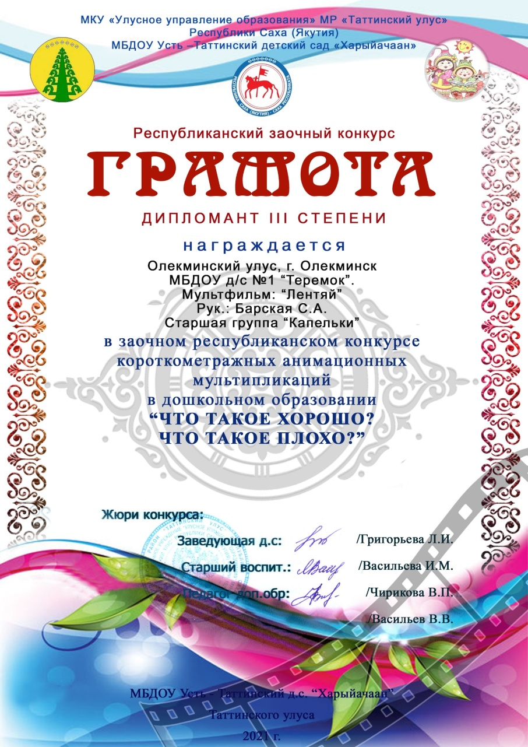
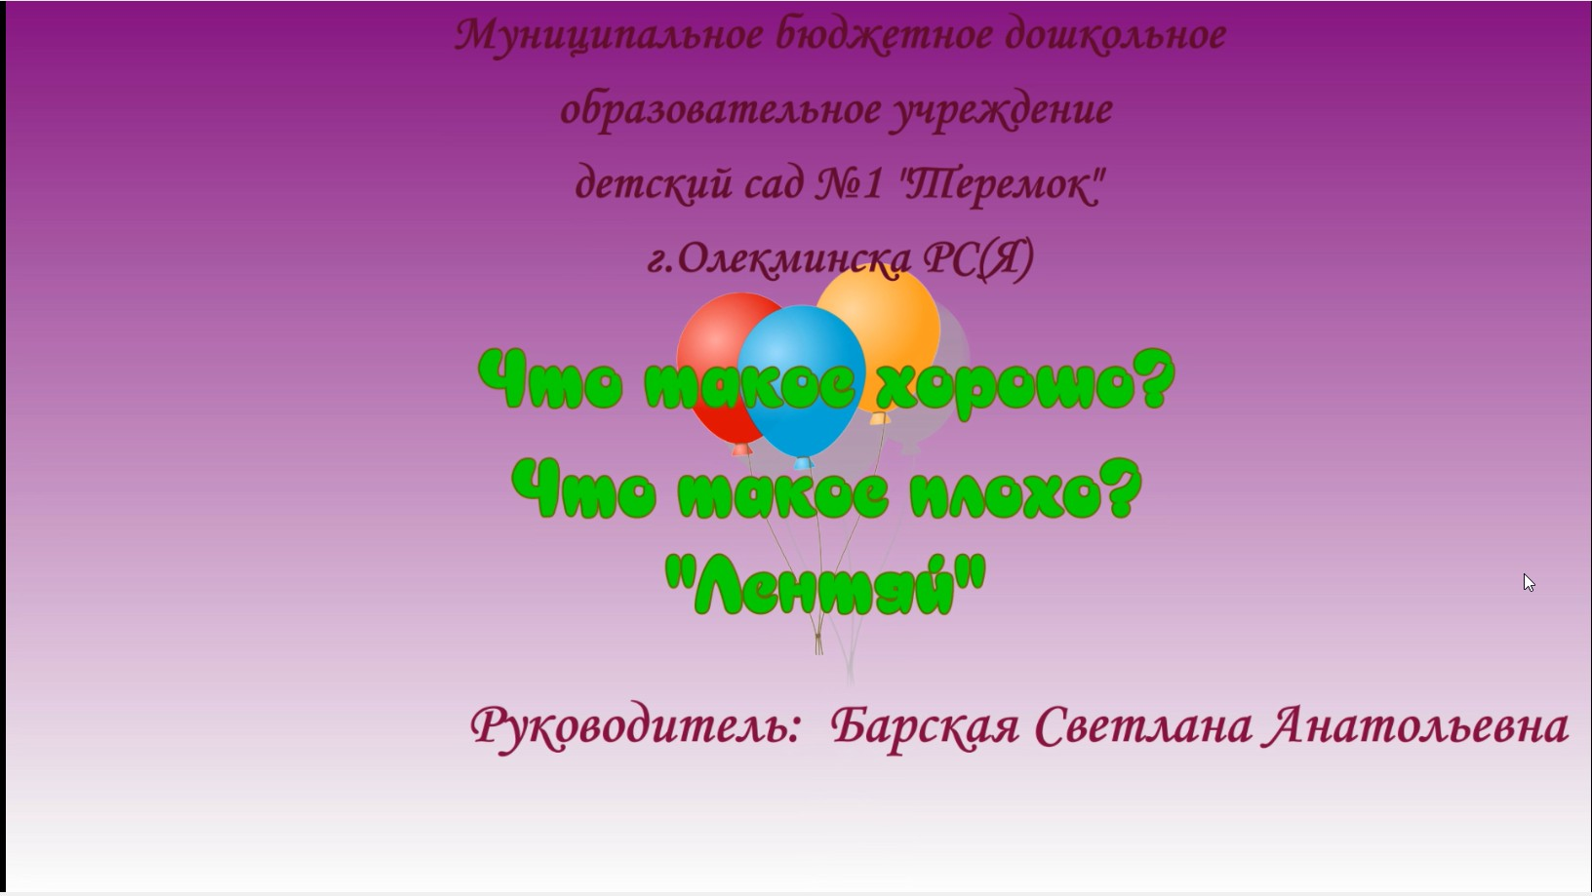
Познавательный проект
«Что такое хорошо? Что такое плохо?»
https://youtu.be/F8MfuaWbJvU
Нажмите, чтобы вернуться в «Путеводитель»»

Slide 14
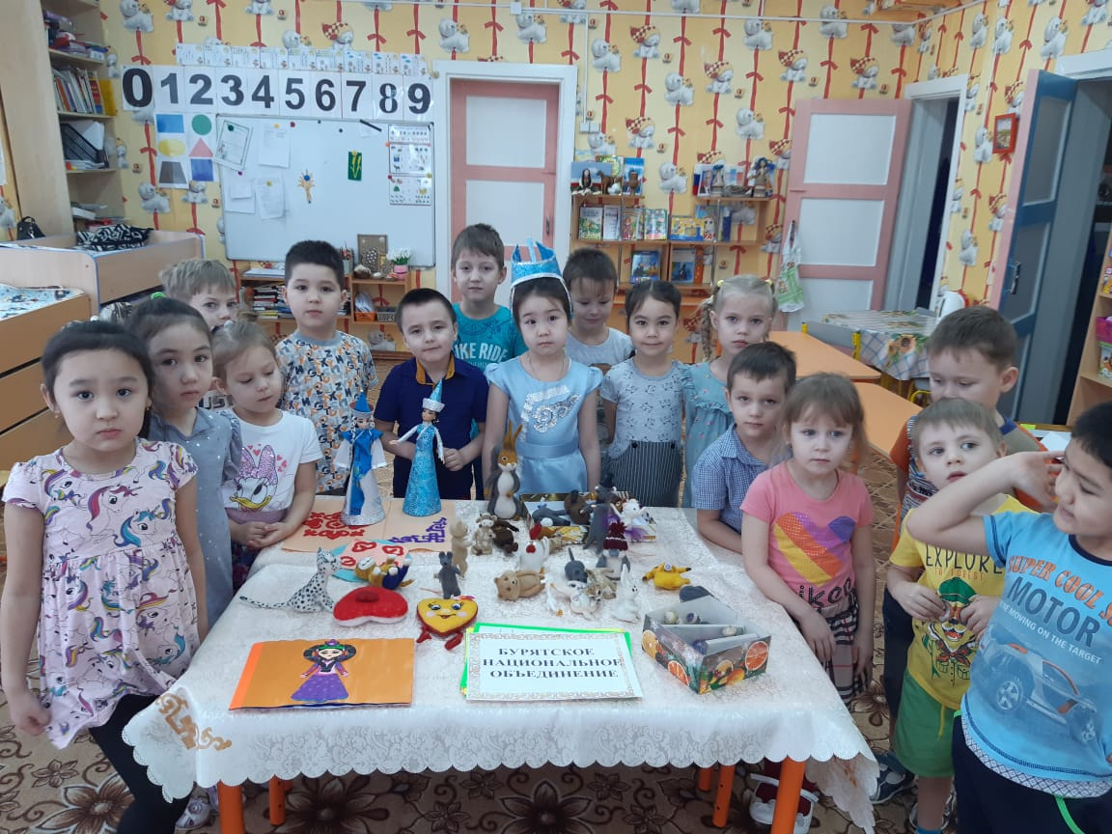
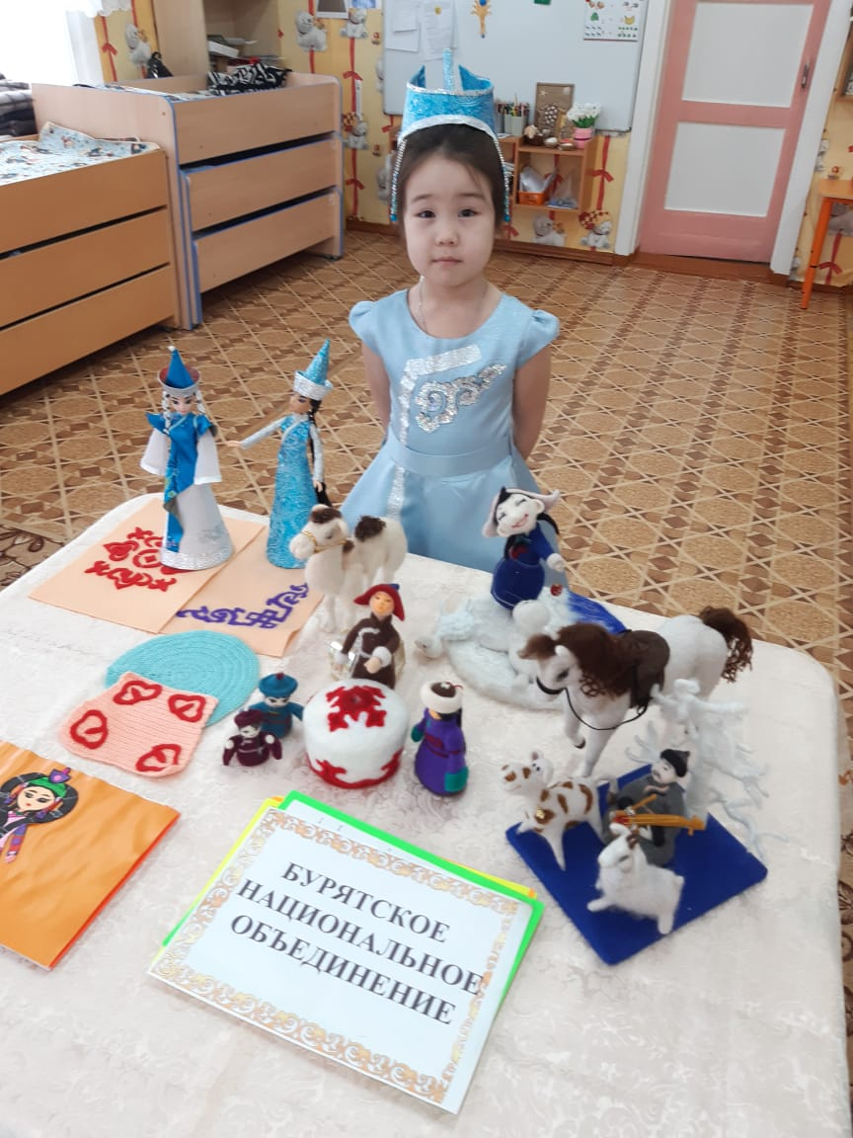
Познавательный проект
«Знакомство с культурой народов Олекмы – Бурятское национальное объединение»
Цель: приобщение и обогащение социального опыта дошкольников к традициям и обычая народов, проживающим на территории Олекминского района- Бурятов, с устным народным творчеством бурятского народа. Знакомство дошкольников с искусством «Валяние из шерсти». Создание авторского мультфильма по мотивам бурятской сказки.
Нажмите, чтобы вернуться в «Путеводитель»»

Slide 15
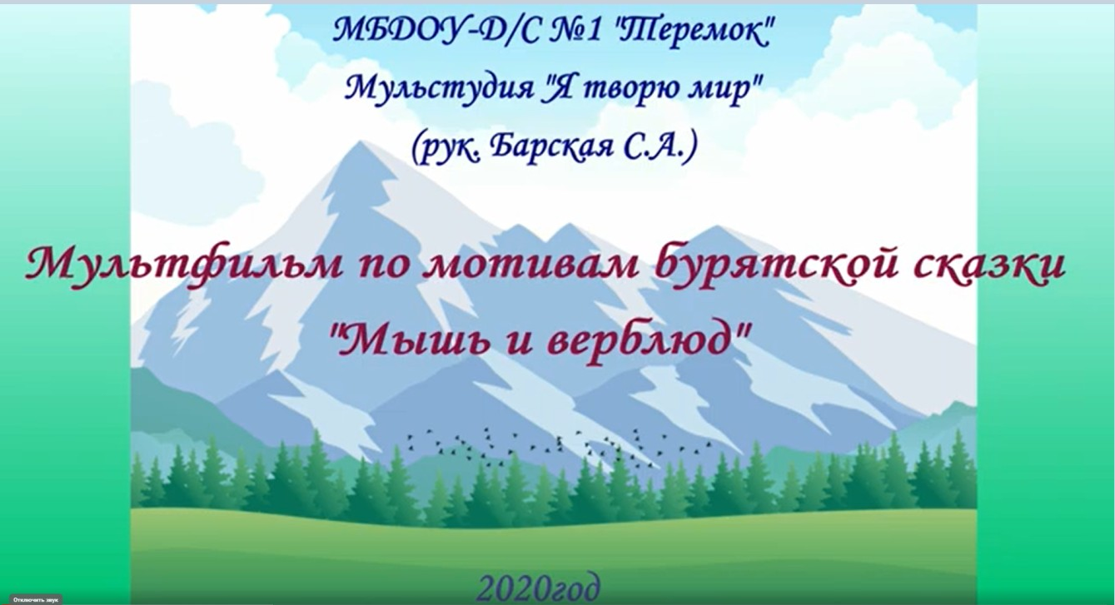
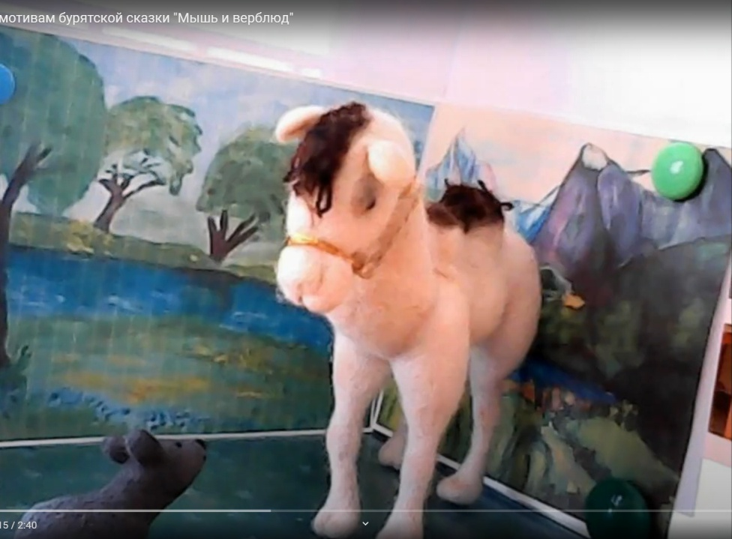
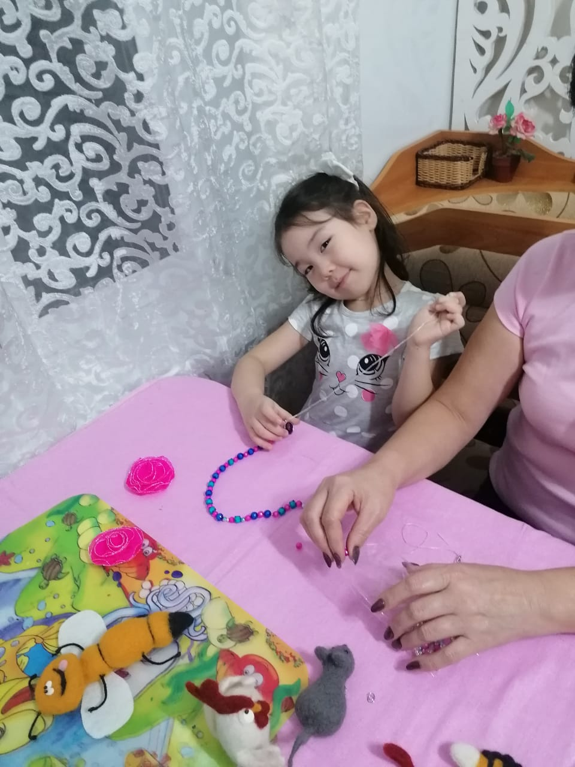
Герои мультфильма выполнены в технике «Валяние из шерсти»
https://youtu.be/yvGbiO_Rrf4
Герои мультфильма созданы
Цыденовой А.В.
Нажмите, чтобы вернуться в «Путеводитель»»

Slide 16
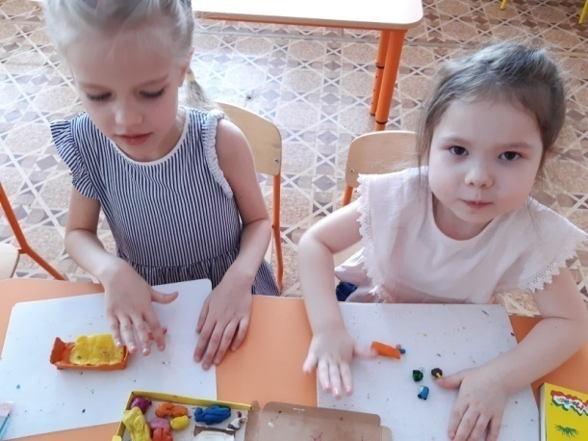
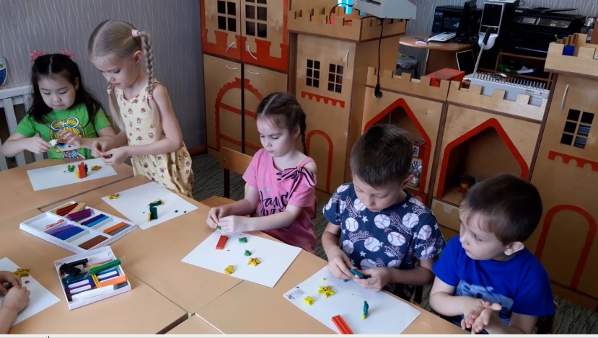
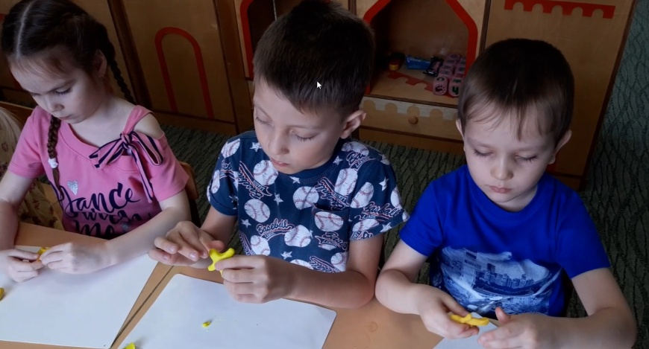
Ожидаемый результат
Дети видят идею, передаваемую мультфильмом (или её отсутствие).
Раскрепощение мышления.
Развитие творческого потенциала.
Формирование умения наблюдать, фантазировать, сравнивать, переживать увиденное, отражать свои
впечатления в творческих работах.
Создавать мультфильмы в предложенных педагогом техниках.
Осуществлять контроль: находить способы улучшения работы, самостоятельно вносить коррективы;
Совершенствование навыков общения.
Самостоятельно оценивать свою творческую продукцию и выражать отношение к творческому продукту
сверстника.
Нажмите, чтобы вернуться в «Путеводитель»»

Slide 17
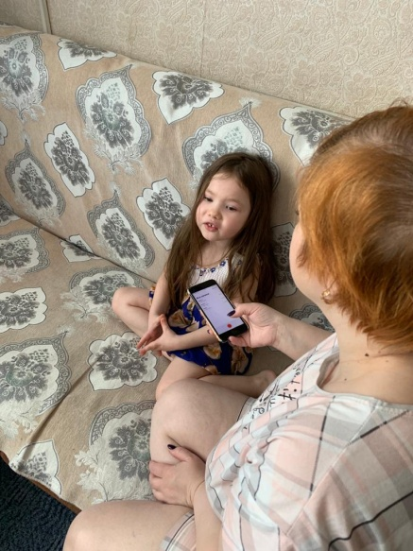
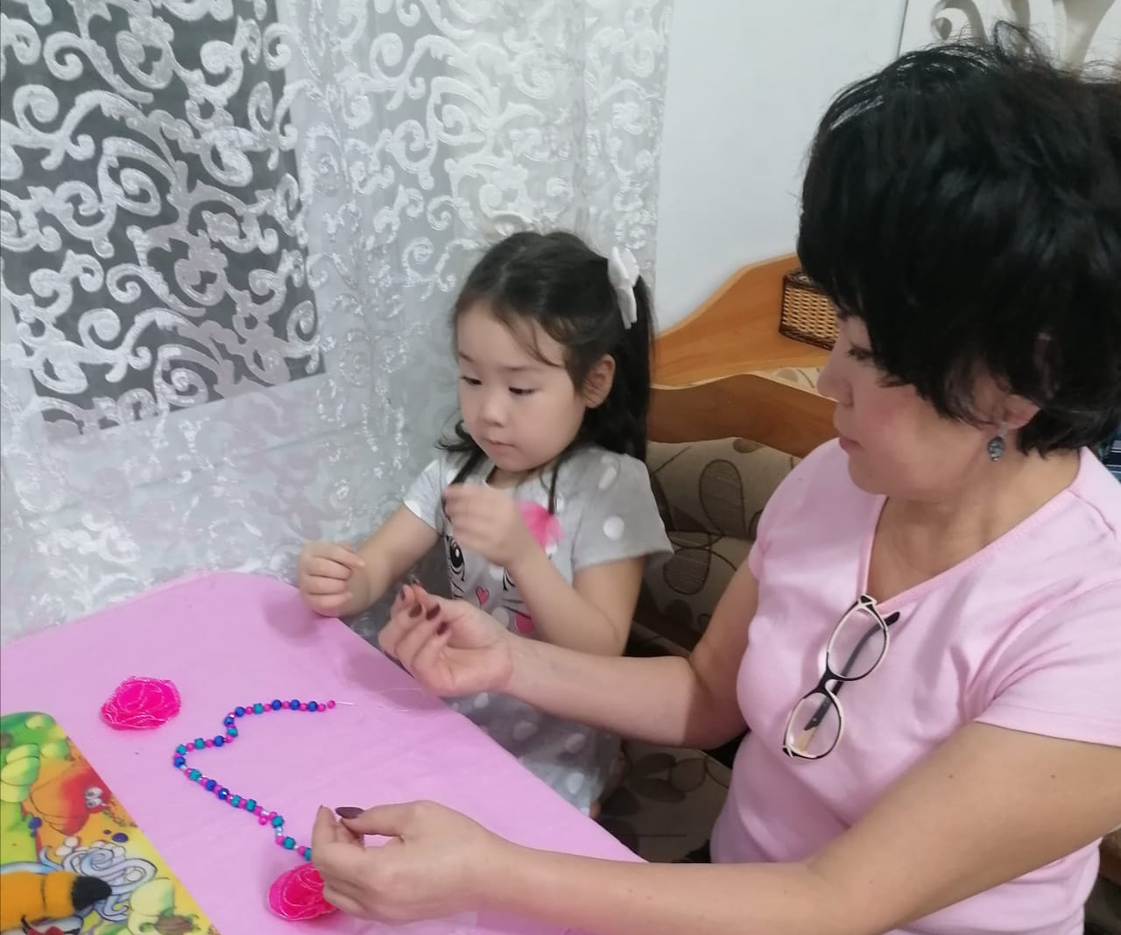
Работа с родителями
Одной из задач педагога является поиск эффективных форм совместной деятельности педагога, родителя и ребенка. Очевидно, что в эпоху информационных технологий наиболее эффективной формой совместной деятельности детей и родителей будет являться использование ИКТ технологий.
В связи с этим я решила привлечь родителей для создания мультфильмов совместно с детьми. Помогают в разработке сценариев, создании героев и озвучивании мультфильмов.
Нажмите, чтобы вернуться в «Путеводитель»»

Slide 18
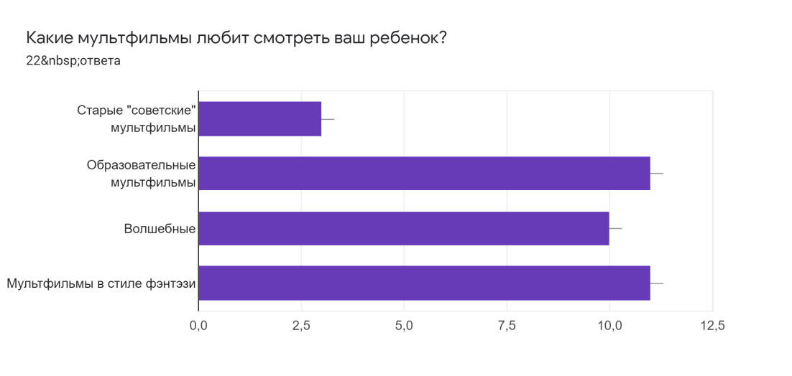
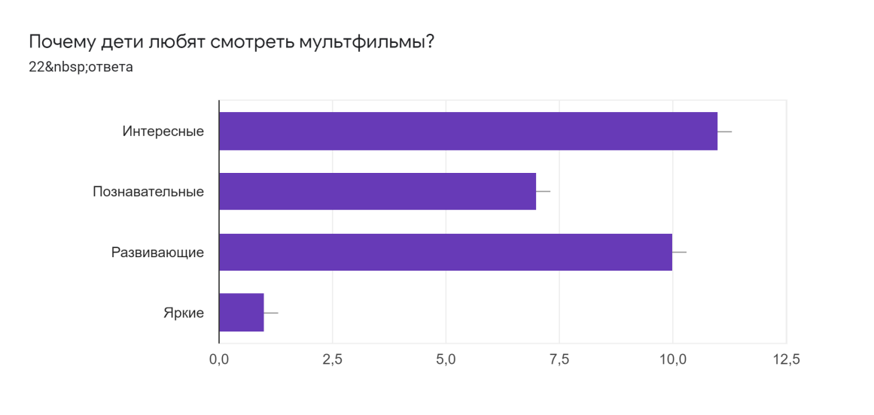
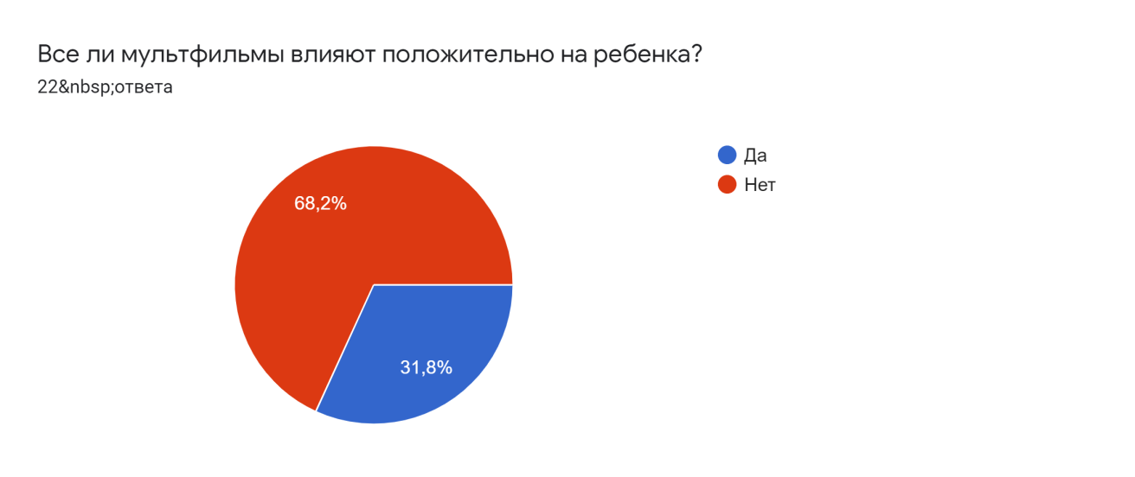
Анкета для родителей
«Значение мультстудии в детском»
Опрос прошли 22 родителя

Slide 19
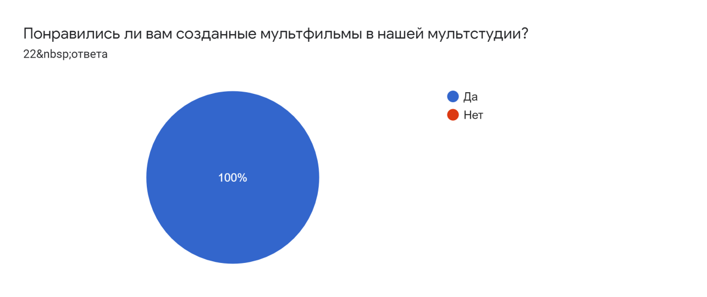
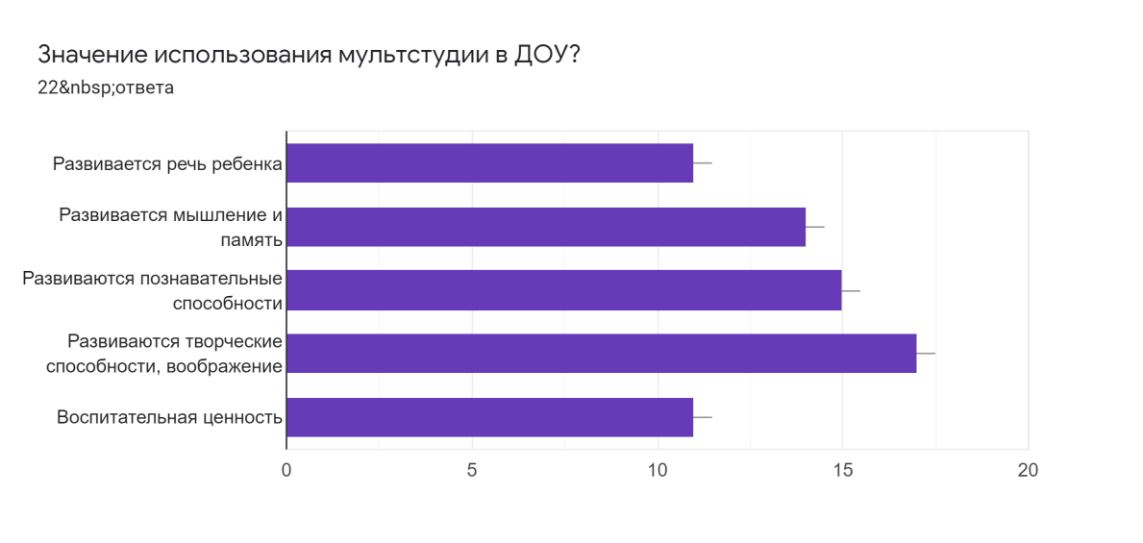
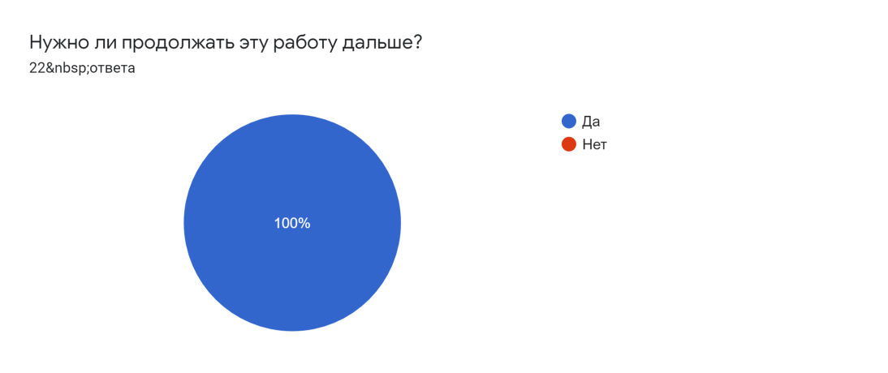
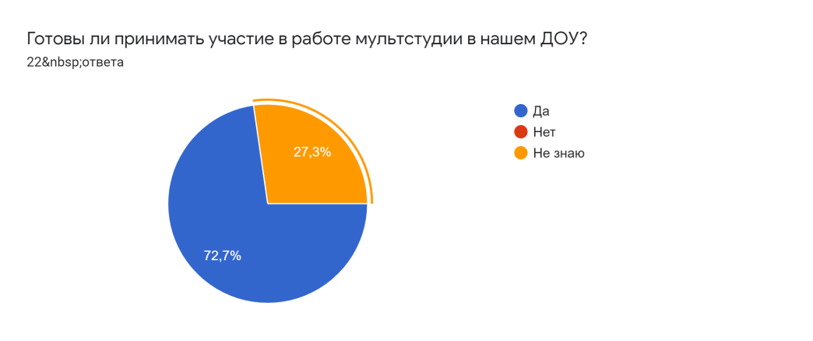
Ссылка на анкету на Гугл диске
thtps://docs.google.com/forms/d/e/1FAIpQLSdaSP17X36DehiuUv_9AzUS6AdouRBDq5lVIUVcof8nfVMY-w/viewform?usp=sf_link
Как мы видим из результатов опроса, родители заинтересованы в работе мульстудии и готовы принимать участие в данной работе.

Slide 20
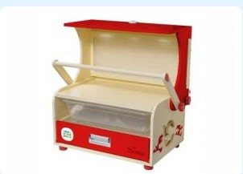

Возможности мультстудии «Я творю мир»
Возможности театрально-анимационного блока мультстудии «Я творю мир»
Возможность создания мультфильмов в техниках анимации:
Возможность создания мультфильмов в различных техниках анимации и их комбинациях, в том числе:
кукольная (включая куклы-марианетки и би-ба-бо),
пластилиновая (объемная и барельефная),
песочная анимация, перекладка,
анимация в технике Эбру,
анимация-топорама,
анимация-теневой театр
Организации различных видов театрализованных игр, в том числе:
вертикальный театр, камишибай, театр трех декораций, топорама, театр картинок-пазлов, би-ба-бо, тростевой театр, театр штоковых кукол (на гапите), театр оригами, театр квиллинга, пальчиковый театр, перчаточный театр, варежковый театр.
4
Перекладка (вырезывание персонажей из бумаги, сдвигание их на плоскости.)
Пластилиновая анимация (лепятся персонажи из пластилина, они могут быть как плоскими (тогда техника близка к перекладке), так и объемными (тогда техника близка к кукольной анимации)
Предметная анимация (кубики, конструкторы, машинки, паровозики, зверюшки и человечки)
Нажмите, чтобы вернуться в «Путеводитель»»

